Slide 1



Modélisation de la propagation vibratoire d'origine ferroviaire dans une structure de type poteaux-poutre sur un cas d'étude réel : la maison du Mexique
Apolline Brisson
Catherine Guigou-Carter^{1,} Corinne fillol²
1. Centre Scientifique des Techniques du bâtiment, 24 Rue Joseph Fourier, 38400 Saint-Martin-d'Hères, France
2. Régie Automne des Transports Parisiens, 11 av. Louison Bobet, 94120 Fontenay-sous-Bois, France
3. Université Technologique de Compiègne, Rue Personne de Roberval, 60200 Compiègne, France

Slide 2
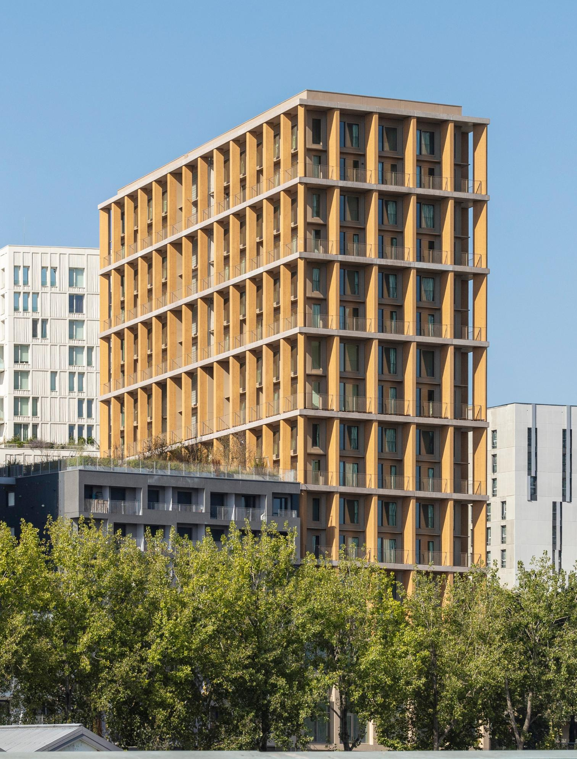
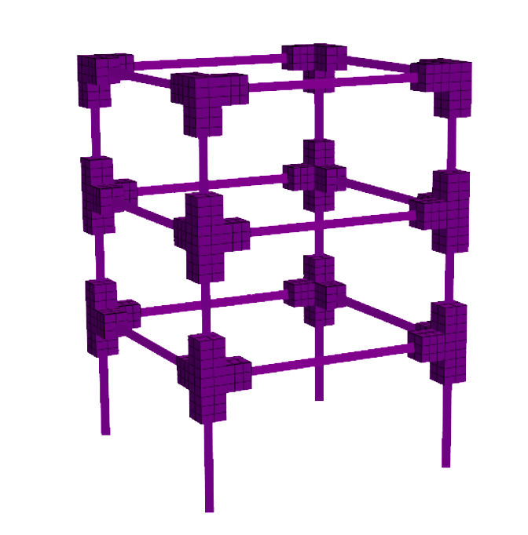
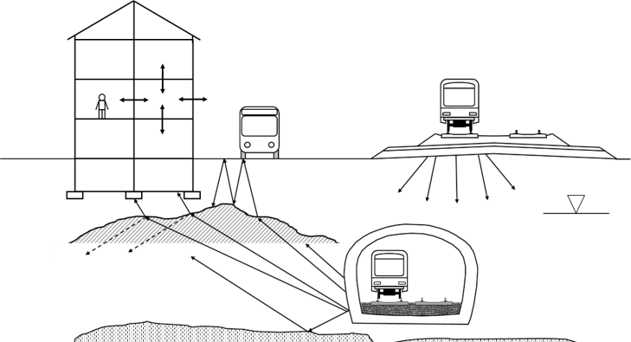
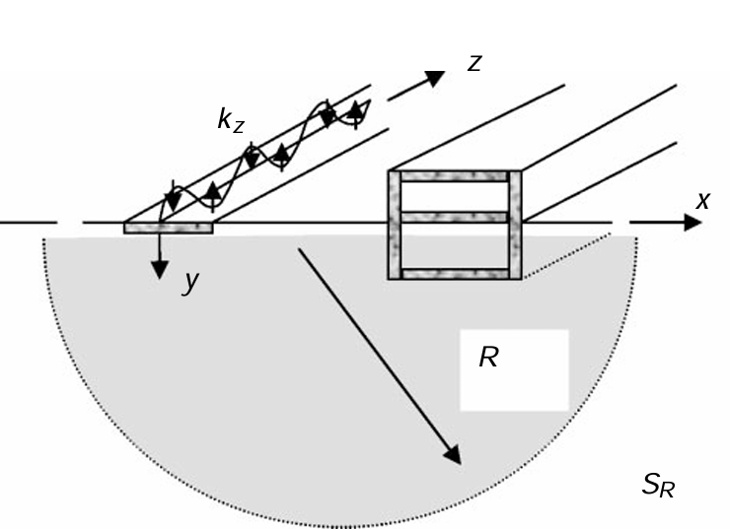
Introduction
Modélisation numérique de la propagation des vibrations d’origine ferroviaire dans les structures poteaux poutres
Thèse cifre RATP-CSTB-UTC
Confrontation avec des mesures expérimentale sur la maison du Mexique
Low
Mid
High
Amplitude [dB]
Frequency [Hz]
Moyennes fréquences, au cas par cas:
Pour le sol, bâtiment mur porteurs:
  FEM/BEM 2.5D
Pour les structures poteaux poutres:
  FEM/DSM 1D

Slide 3
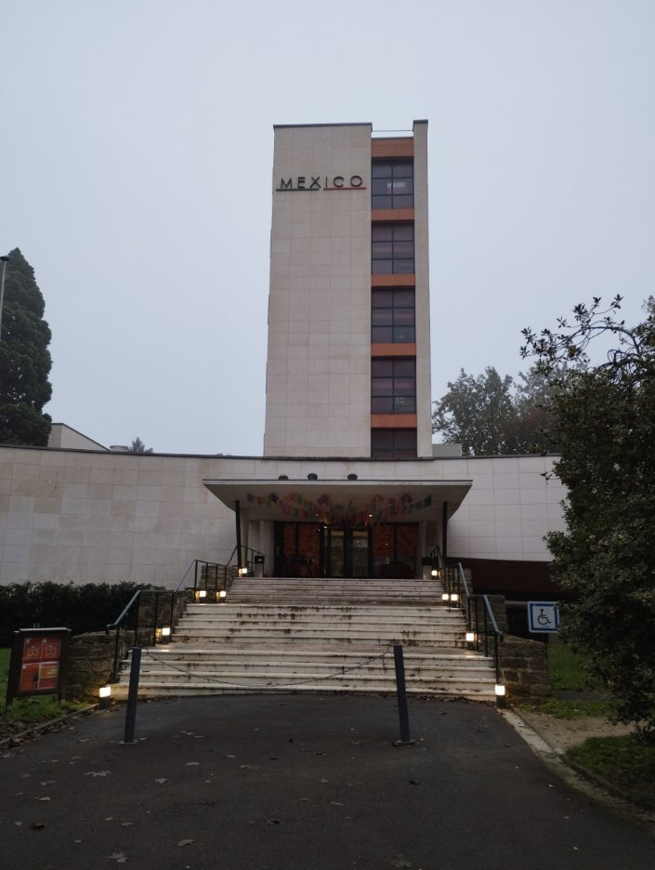
Introduction
01
Présentation de La Maison du Mexique
02
Modélisation d’une structure poteaux-poutres et couplage avec le sol
03
Résultats

Slide 4
01
Présentation de La Maison du mexique

Slide 5
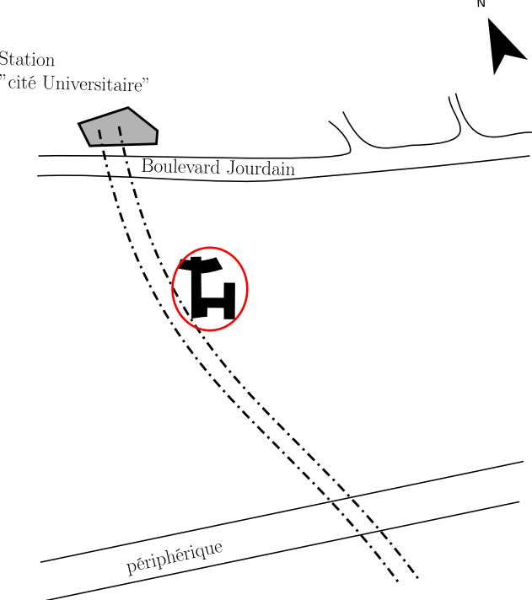
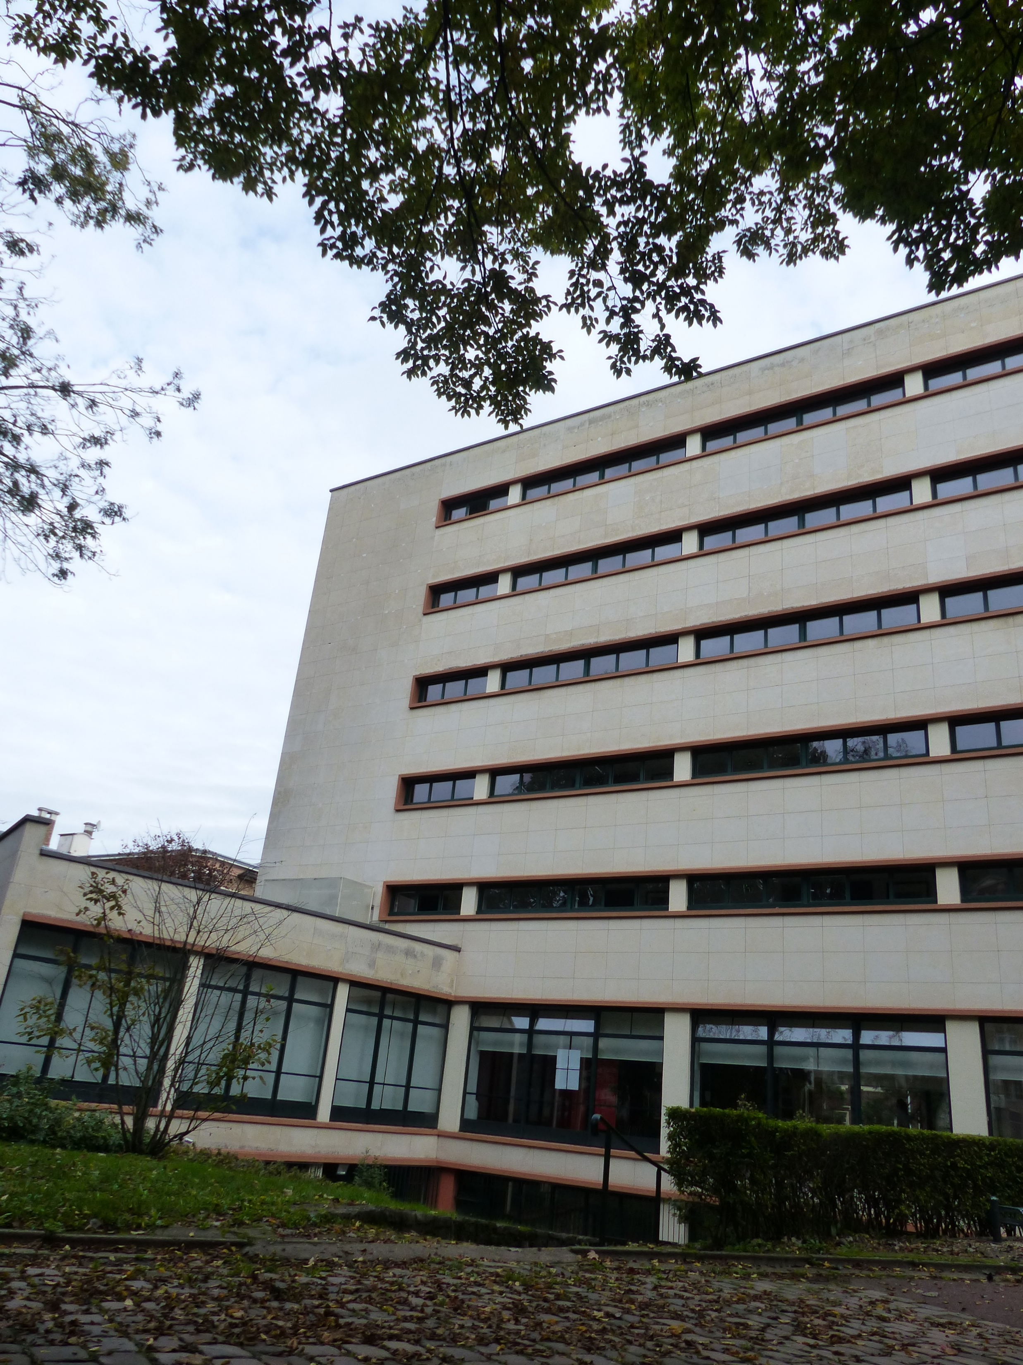
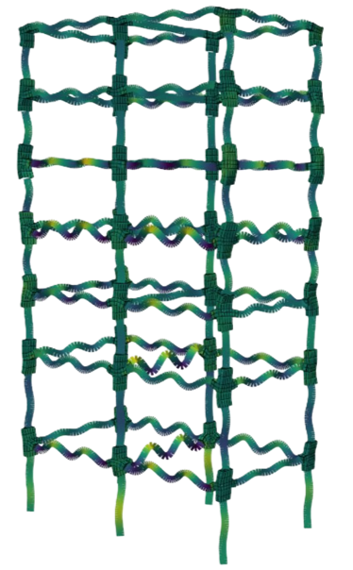
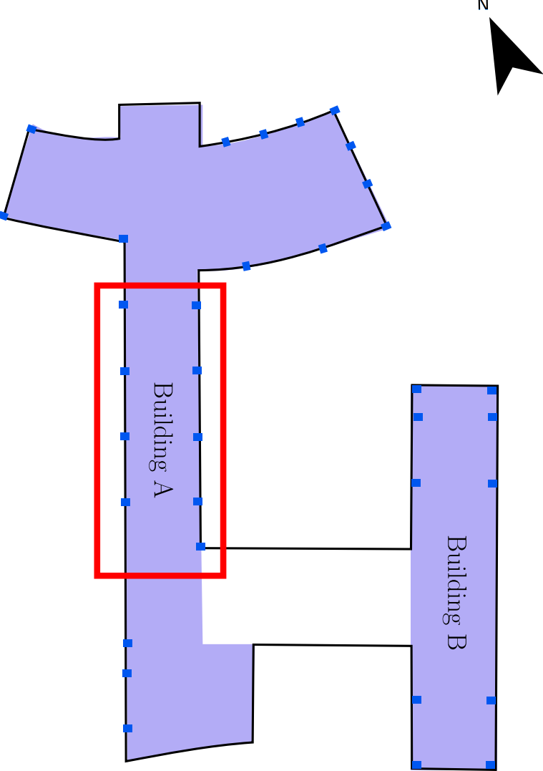
1 Exemple de La Maison du mexique
Situé dans Paris
Structure poteau poutre
Structure béton et planchers brique
Proche d’une voie incurvée

Slide 6
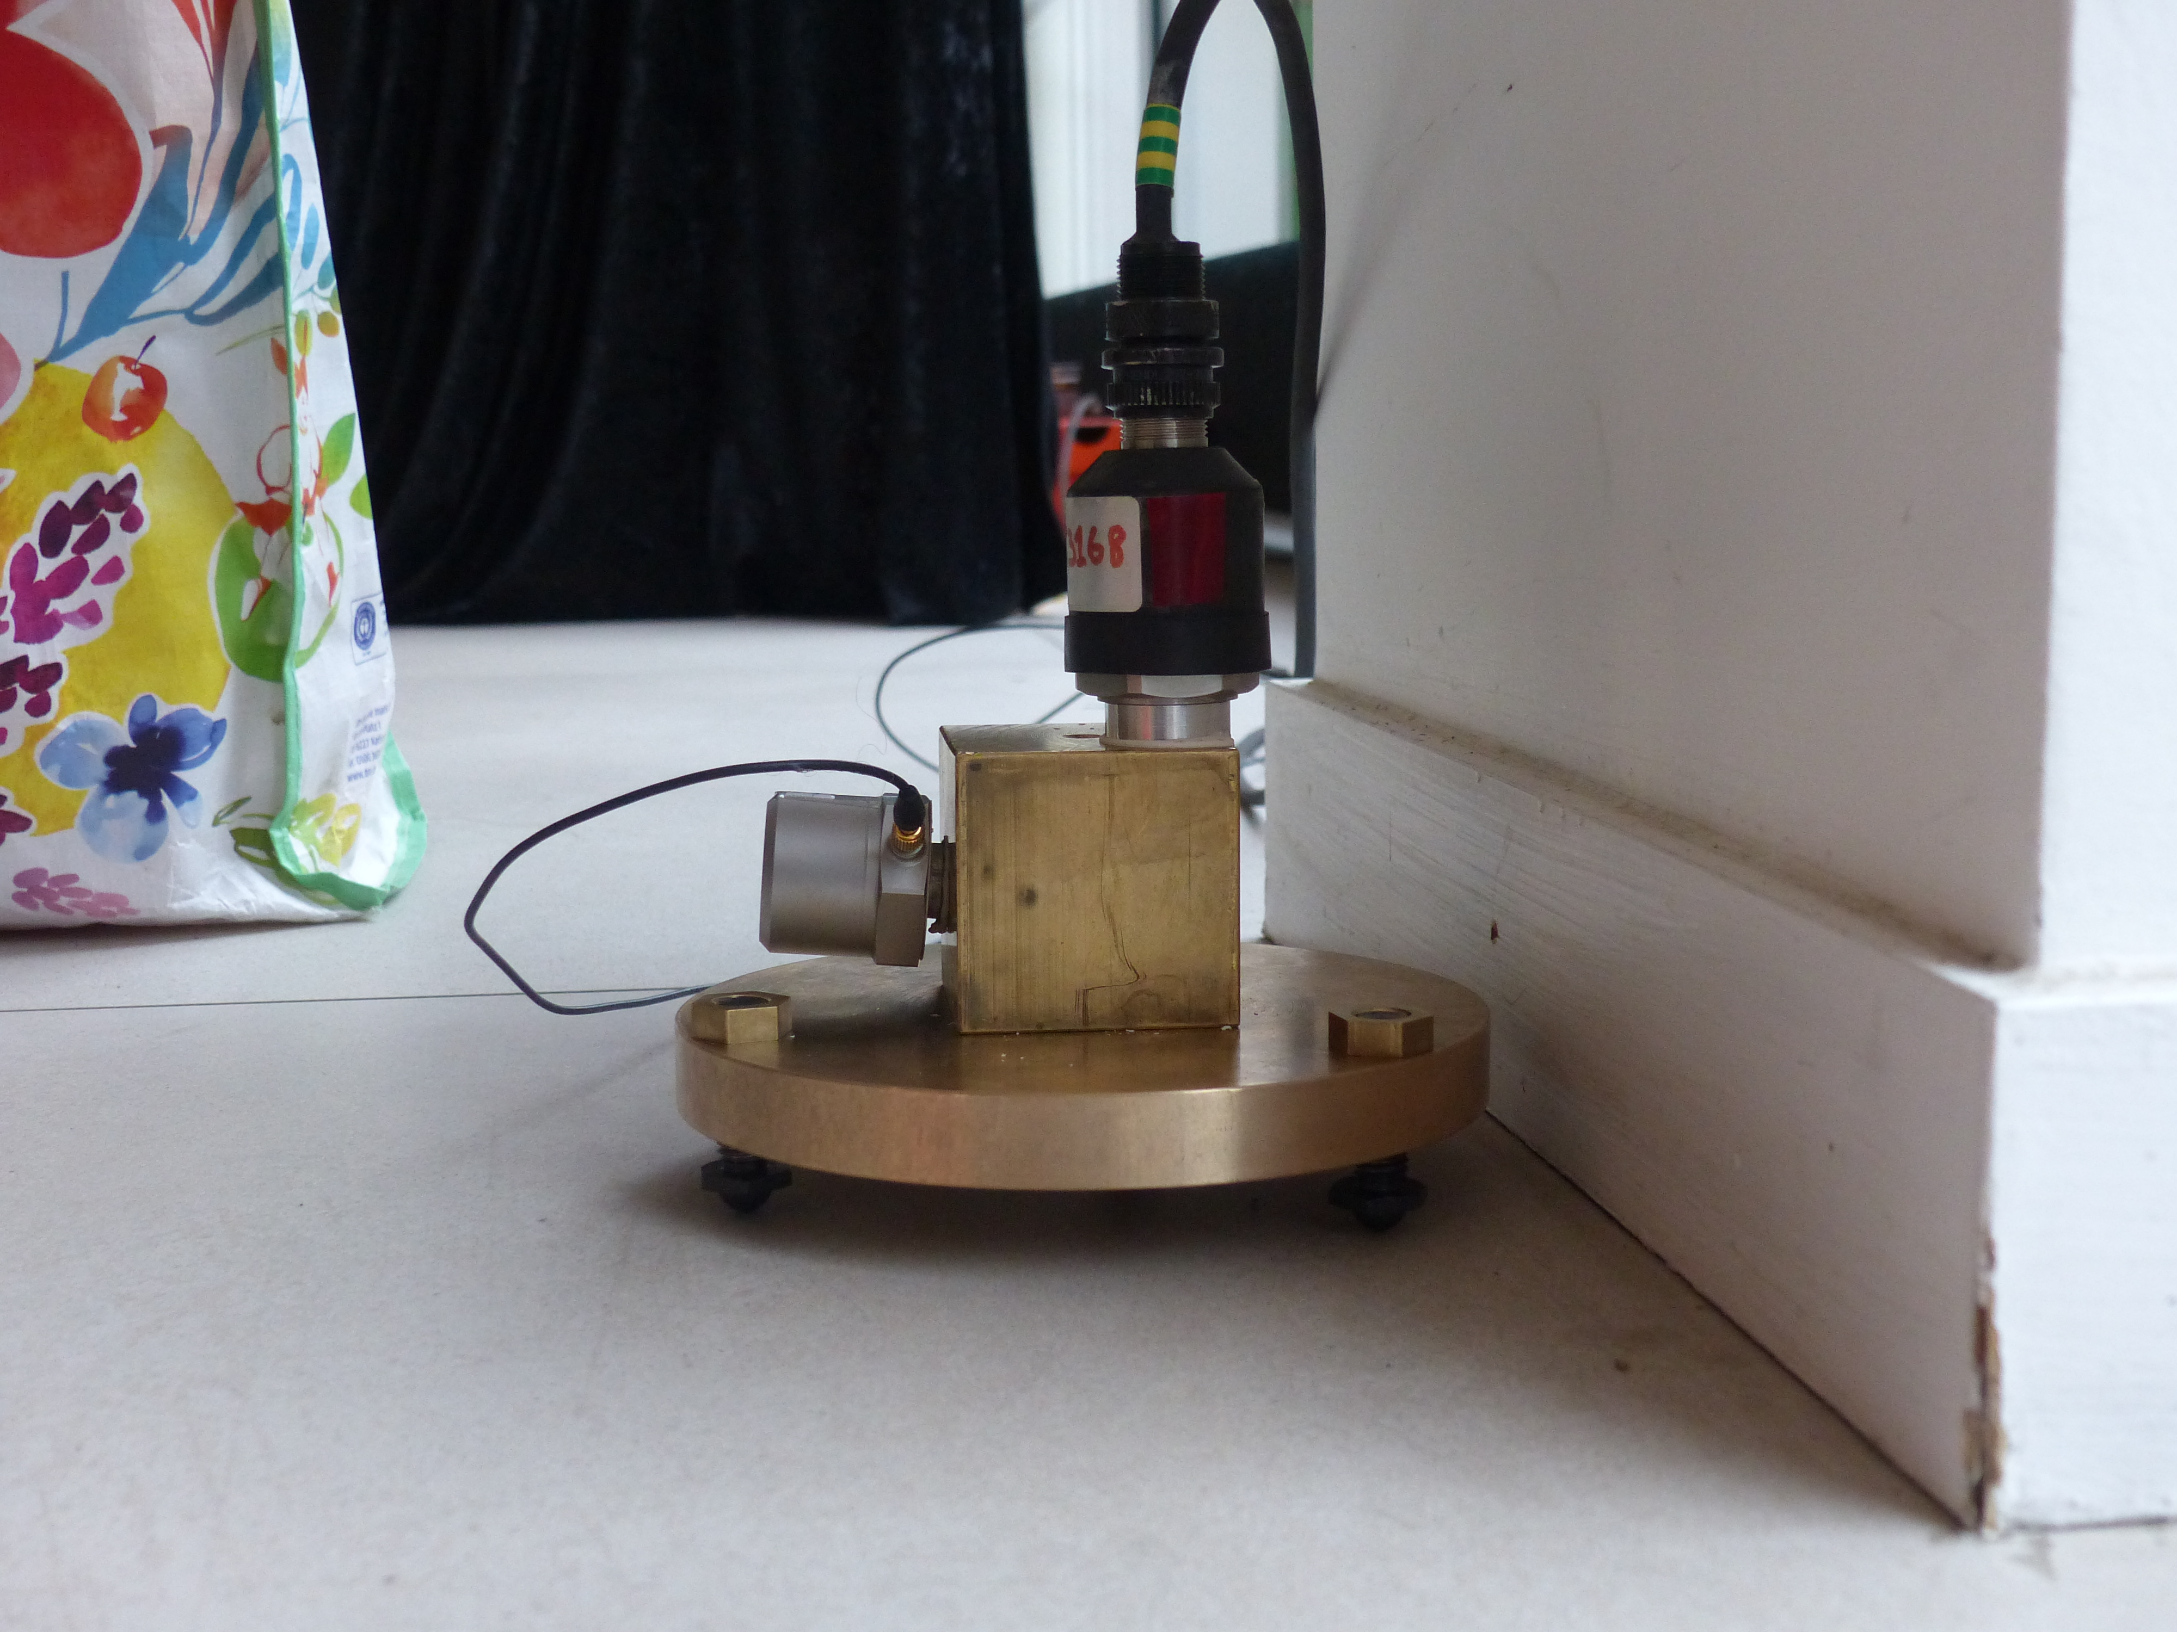
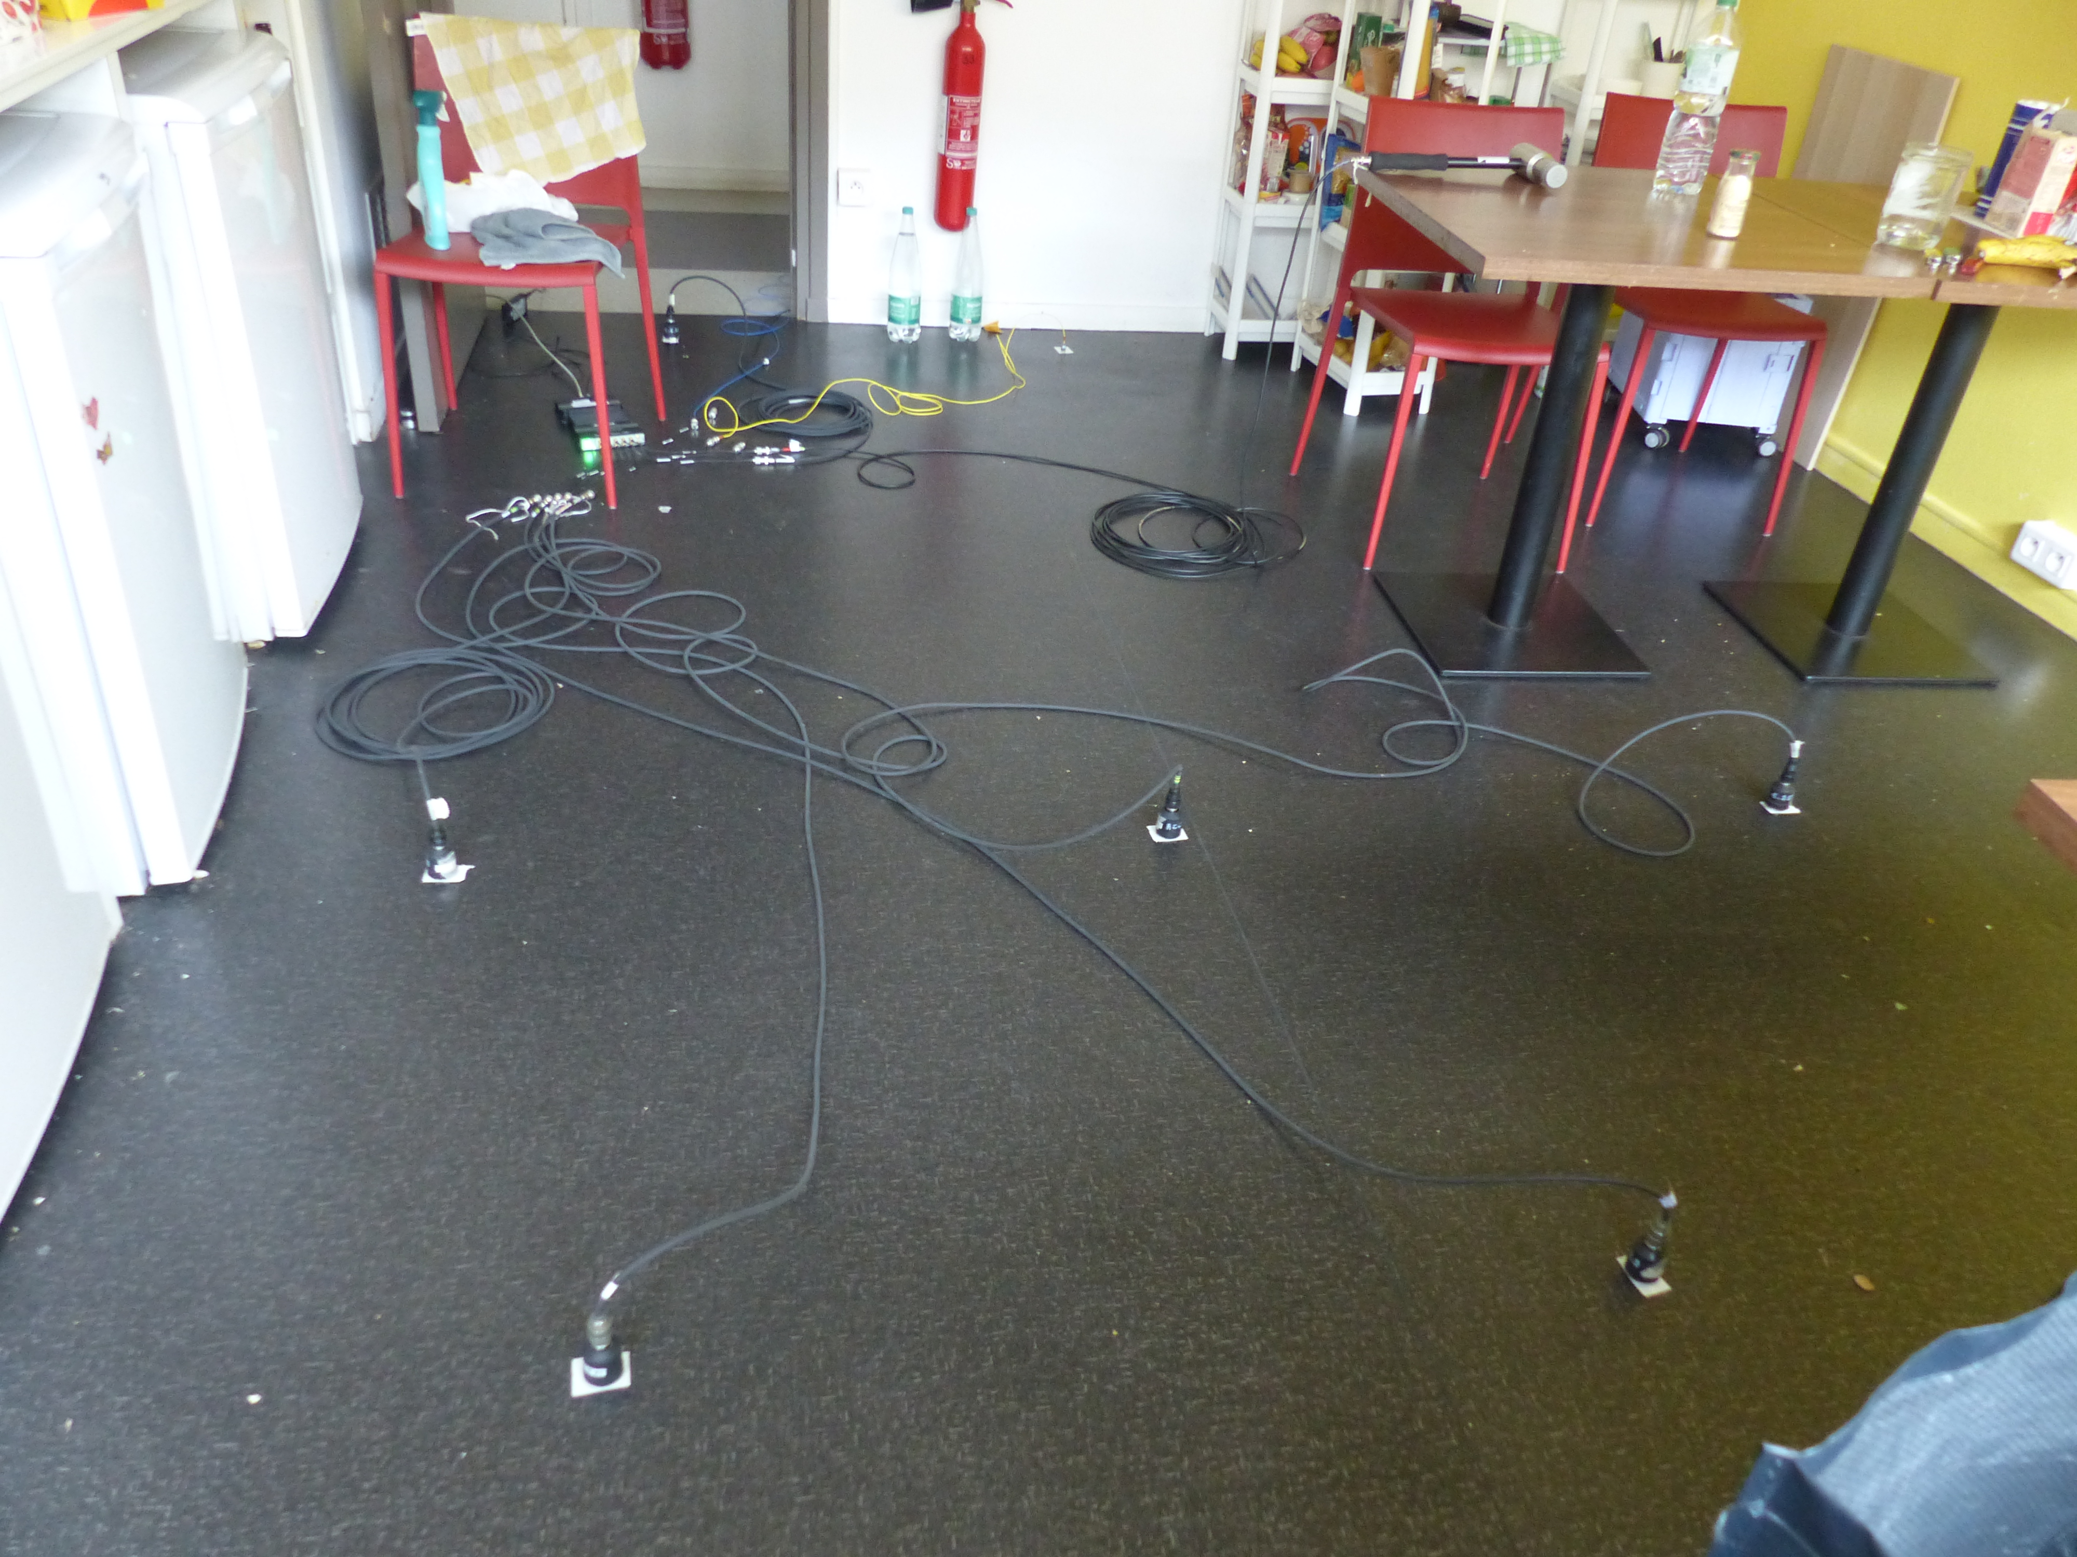
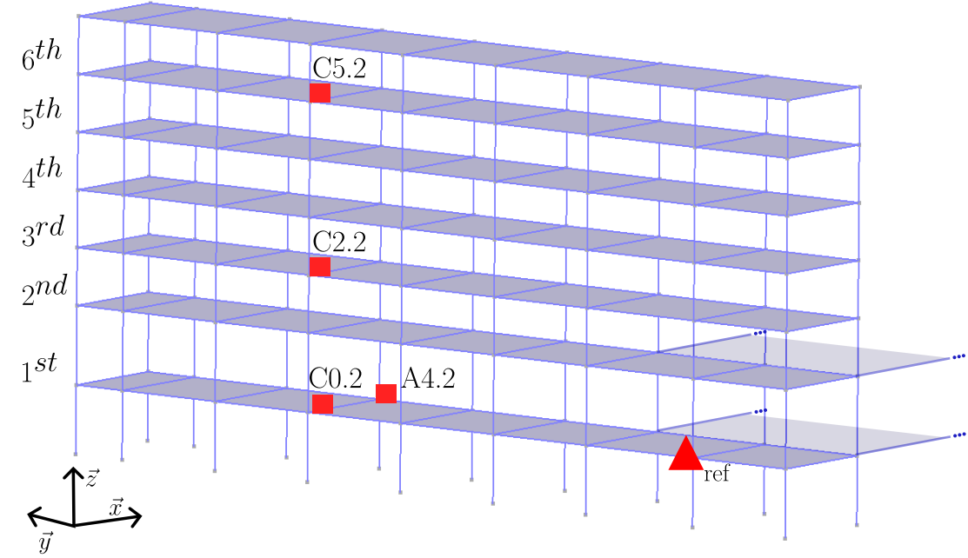
1 Exemple de La Maison du mexique
  Mesures de la réponse du bâtiment
  Mesures des planchers
  Mesures des propriétés de sol
Tri directionnel
Bi directionnel
Vertical en milieu de plancher
Nb capteurs | Nb jours | Nb impact | Nb passages
61 | 4 | 30 | 70

Slide 7
02
Modélisation d’une structure poteaux-poutres

Slide 8
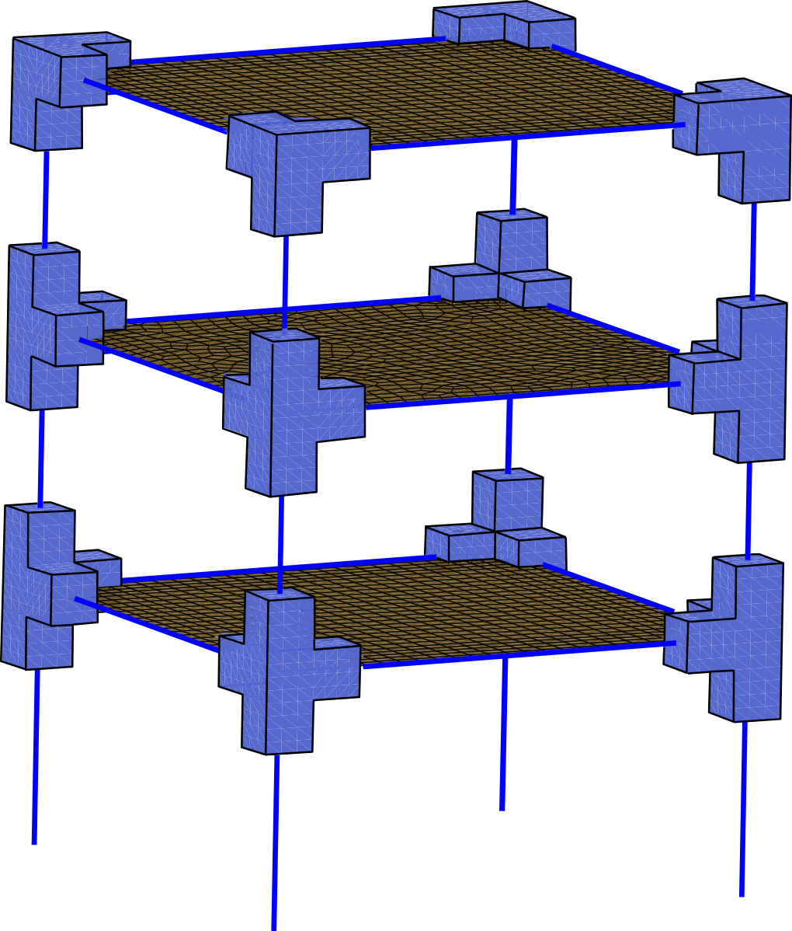
2 Modélisation d’une structure poteaux-poutres
Dynamic Stiffness Method
1D
Finite Element Method
2D
Finite Element Method
3D

Slide 9
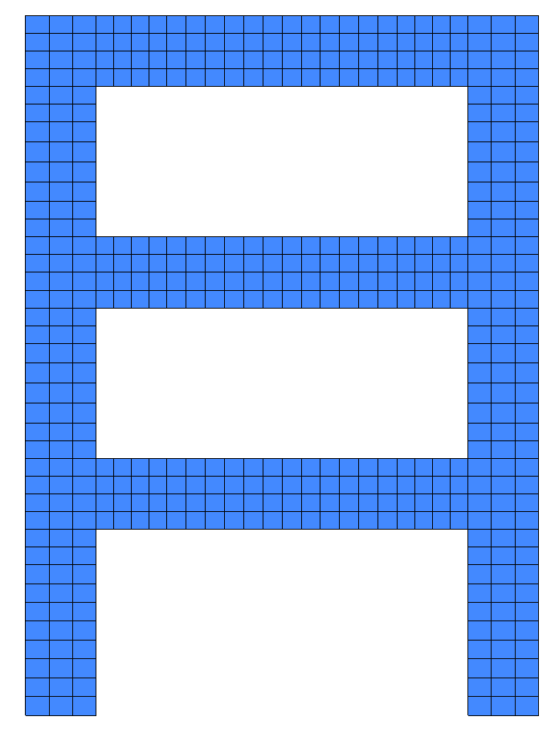
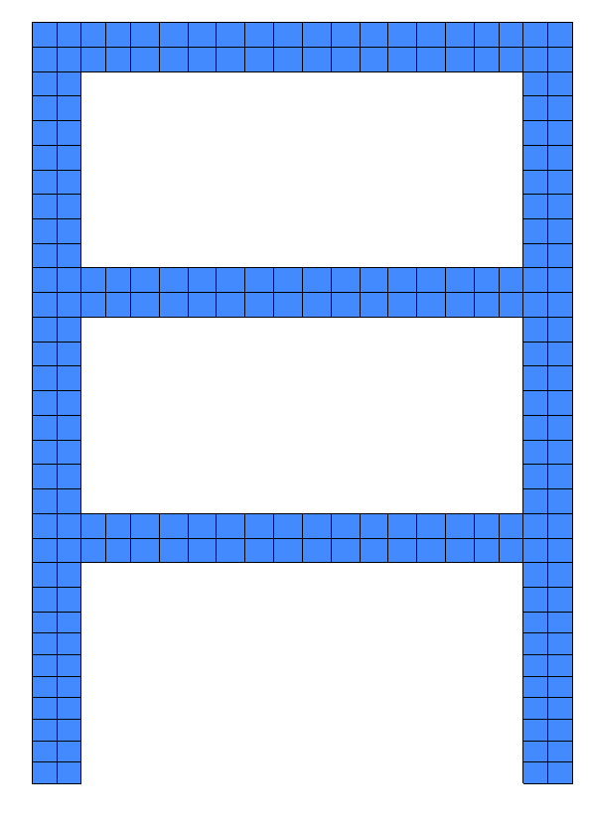
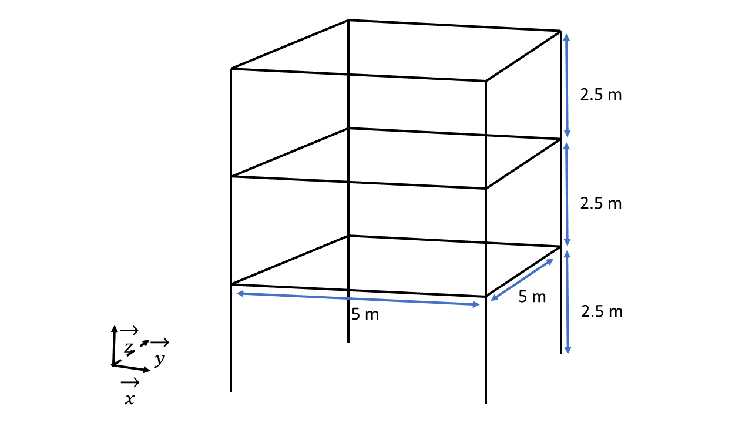
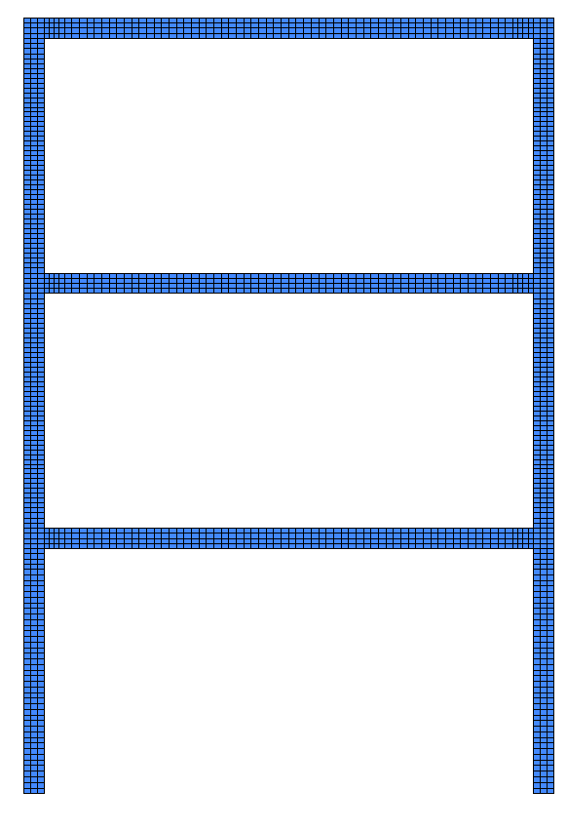
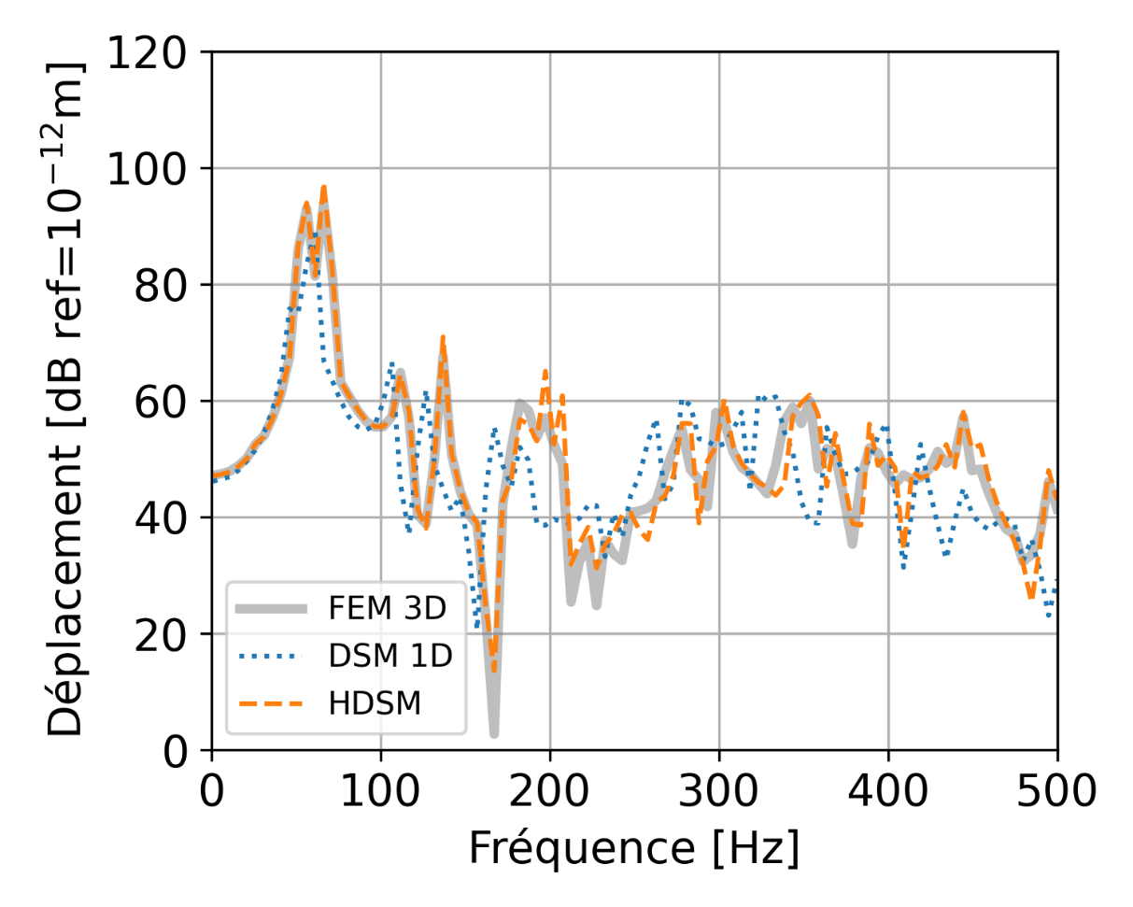
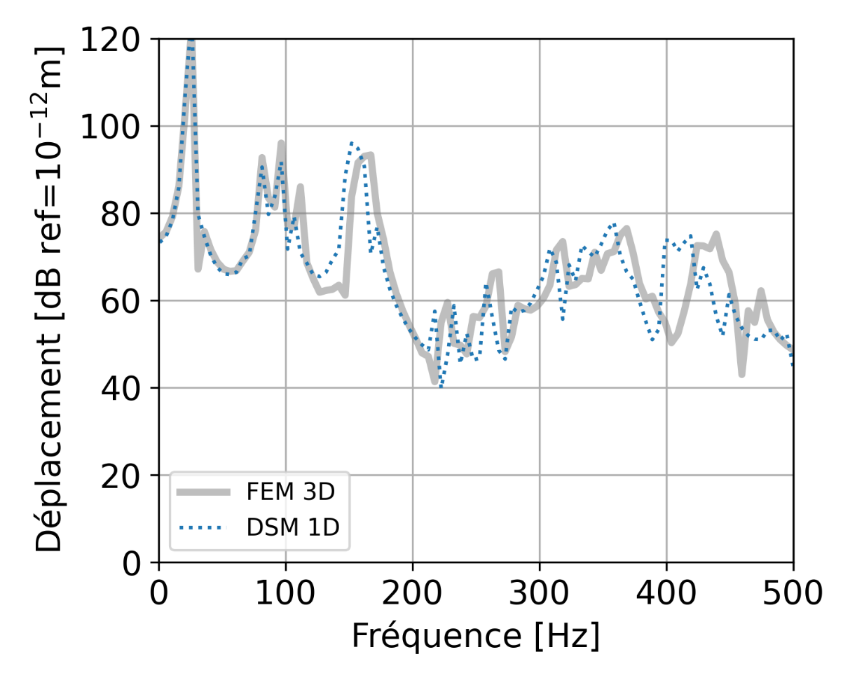
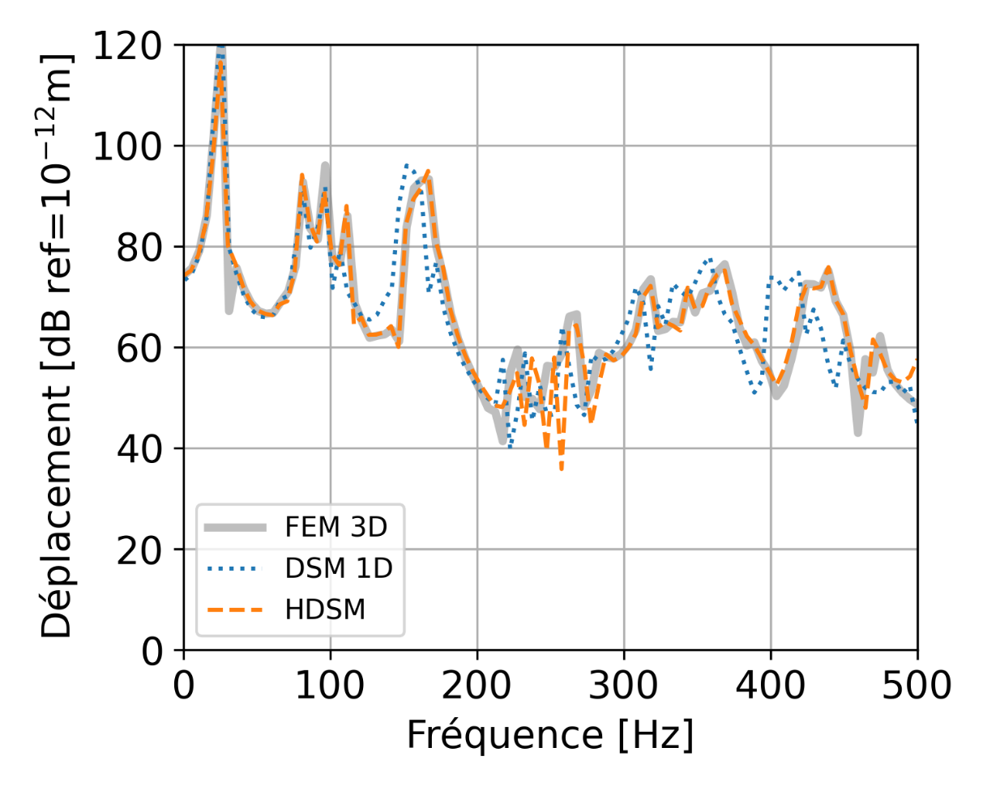
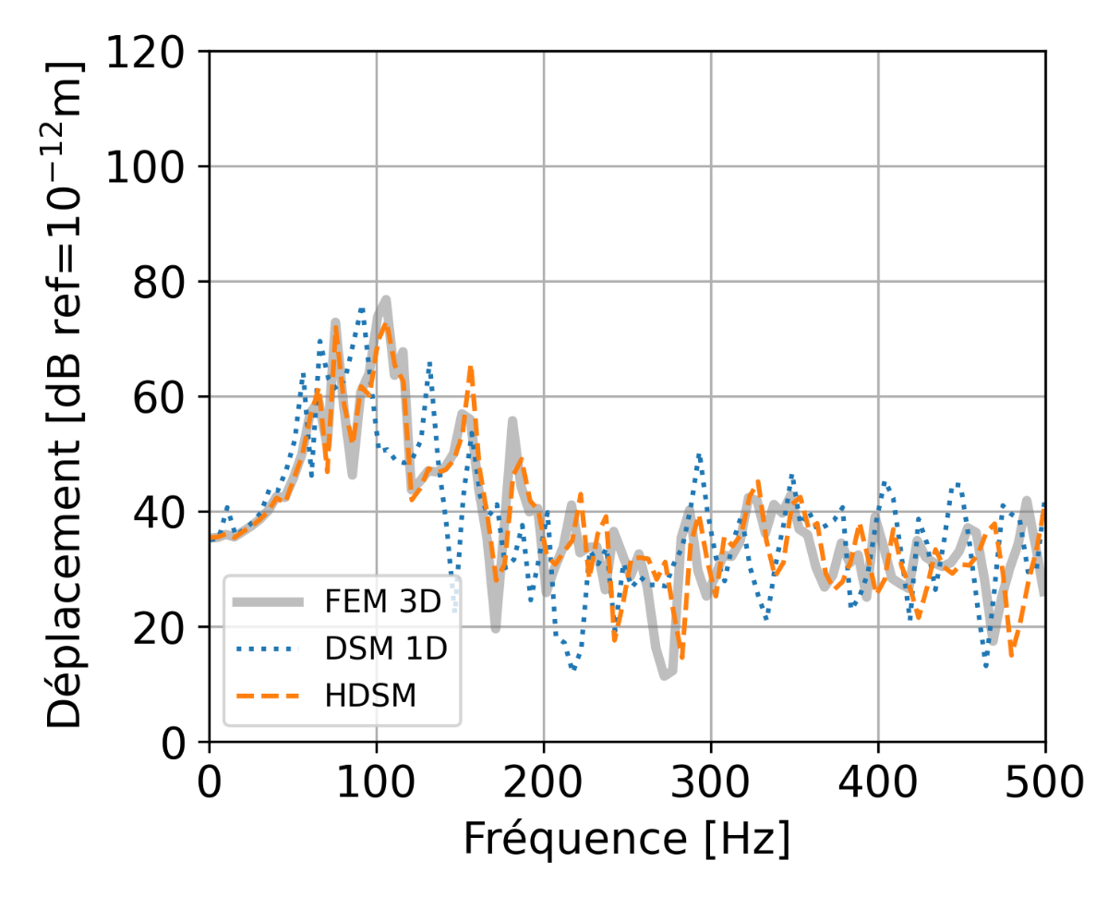
2 Modélisation d’une structure poteaux-poutres
Essai avec différentes épaisseurs de poutre
HDSM et FEM 3D :
  Précision équivalente sur la plage de fréquence observée
  Réduction du nombre de degrés de libertés
  FEM varie en fonction des propriétés du système
80 x 80 cm²
50 x 50 cm²
20 x 20 cm²
Nb DDL | HDSM | 3D FEM
Cas 1 | 7 164 | 287 376
Cas 2 | 7 164 | 128 556
Cas 3 | 7 164 | 109 254

Slide 10
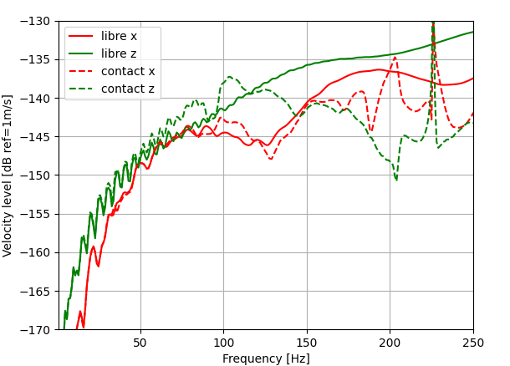
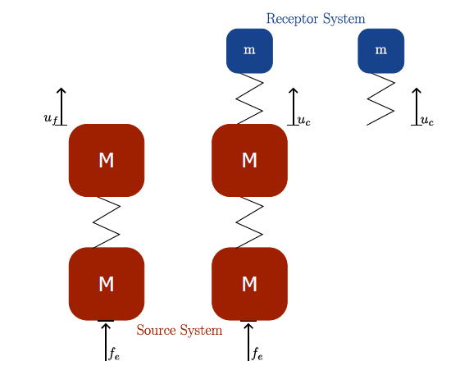
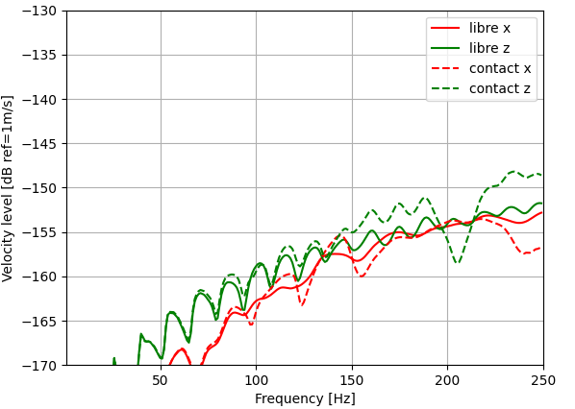
2 Couplage d’un sol 2.5D et d’une structure 3D
Modéliser le sol
Modélisation 3D du sol trop couteuse
Modélisation sol avec 2,5D
Couplage par sous structuration
Couplage fort ou couplage faible ?
Sol mou
Sol rigide

Slide 11
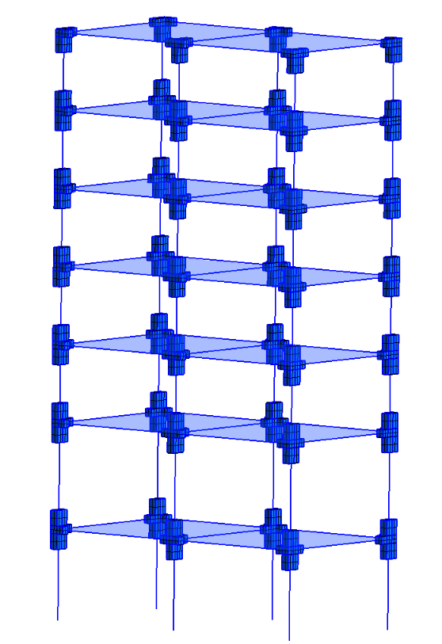
2 Couplage d’un sol 2.5D et d’une structure 3D
Calcul en 2 étapes :
  Calcul de la propagation dans le sol
    Modèle 2,5 D FEM-BEM (logiciel Mefissto du CSTB)
    Prise en compte de l’impédance du bâtiment avec une géométrie simplifiée 2D
  Calcul de la propagation dans le bâtiment
    Impose les déplacements obtenus avec la 2,5D FEM
    Modèle HDSM

Slide 12
03
Résultats

Slide 13



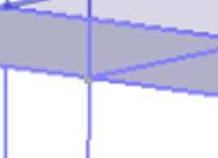
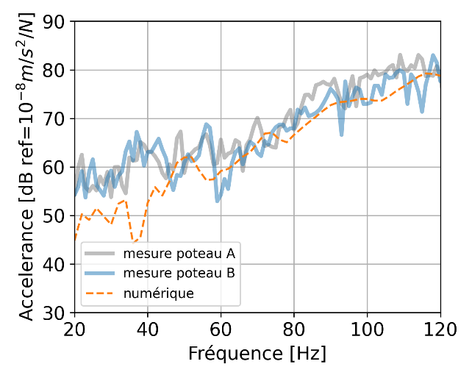
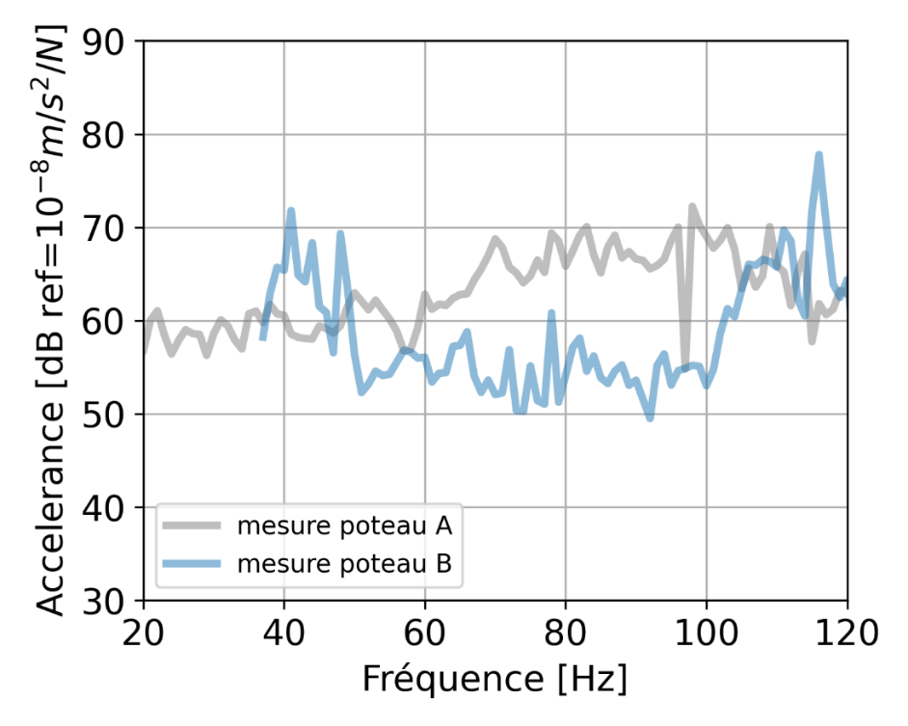
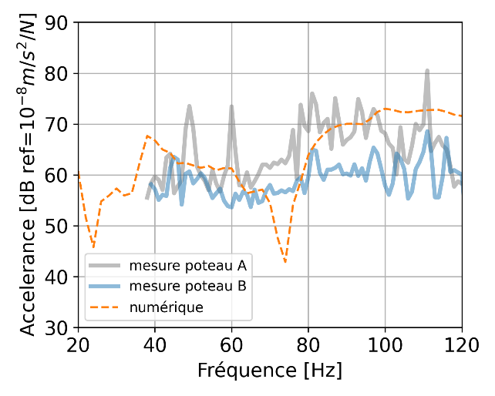
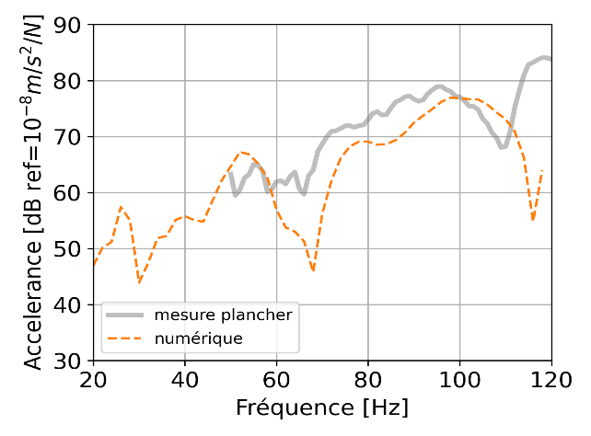
3 Exemple de La Maison du mexique
Analyses pour une source artificielle :
  Disparité au sein du bâtiment
  Bonne tendance générale
  Anti-résonnances difficiles à voir pour les points sur la structure
  Décalage des résonnances
Vertical
Horizontal
Plancher

Slide 14
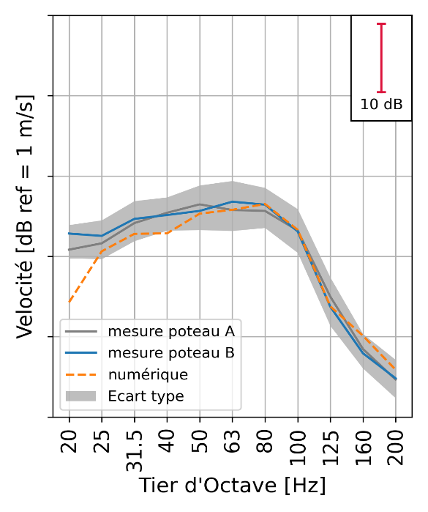
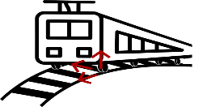
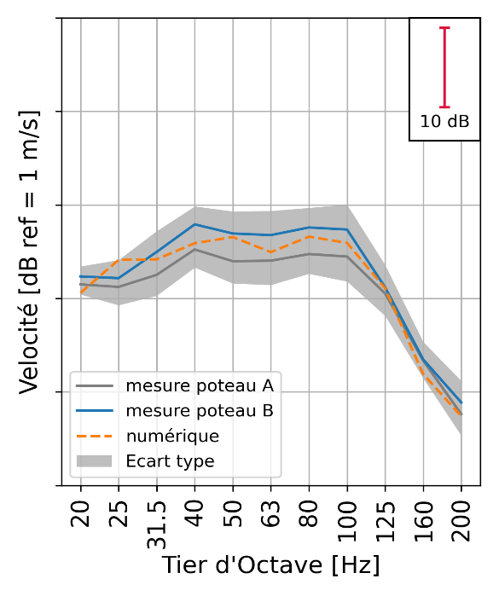
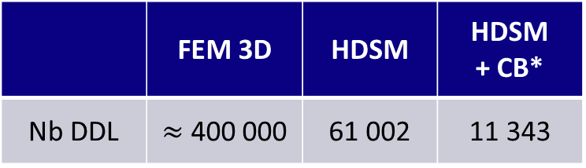
3 Exemple de La Maison du mexique
Analyses pour une source artificielle :
Résultats dans l’écart type
Ecarts en basses fréquence
Temps de calcul acceptable
Vertical
Horizontal
 | FEM 3D | HDSM | HDSM + CB*
Nb DDL | $≈$ 400 000 | 61 002 | 11 343

Slide 15
Conclusion

Slide 16
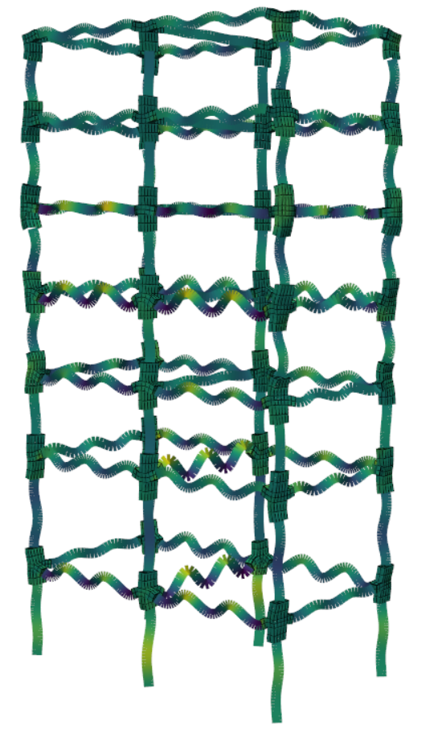


Conclusion
    Travail réalisé
    Développement modèle numérique hybride
    Mesures réalisées sur une structure poteau poutre
    Résultats satisfaisants entre expérimental et numérique
    Perspectives
    Effet des murs sur la réponse
    Affiner le couplage sol structure

Slide 17
Bibliographie
    Arnst, M., Clouteau, D., Chebli, H., Othman, R., & Degrande, G. (2006). A non-parametric probabilistic model for ground-borne vibrations in buildings. Probabilistic Engineering Mechanics, 21, 18–34.
    Brisson, A., Chazot, J.-D., Perrey-Debain, E., Coquel, G., Guigou-Carter, C., & Jean, P. (2024). Spectral Element Method for predicting ground-borne vibrations in buildings. Proceedings ICSV30.
    Coquel, G., Guigou-Carter, C., & Jean, P. (2021). Importance of a detailed vibratory characterization of a railway line for the propagation of vibrations in an eco-neighborhood. Noise and Vibration Mitigation for Rail Transportation Systems: Proceedings of the 13th International Workshop on Railway Noise, 16-20 September 2019, Ghent, Belgium, (pp. 351–359).
    Nelain, B., Vincent, E. R., & Jean, P. (2017). Comparison of 2.5 d and 3d approaches to model soil and structure borne vibration. ICRT, Chengdu.

Slide 18

Any question ?

